Slide 1

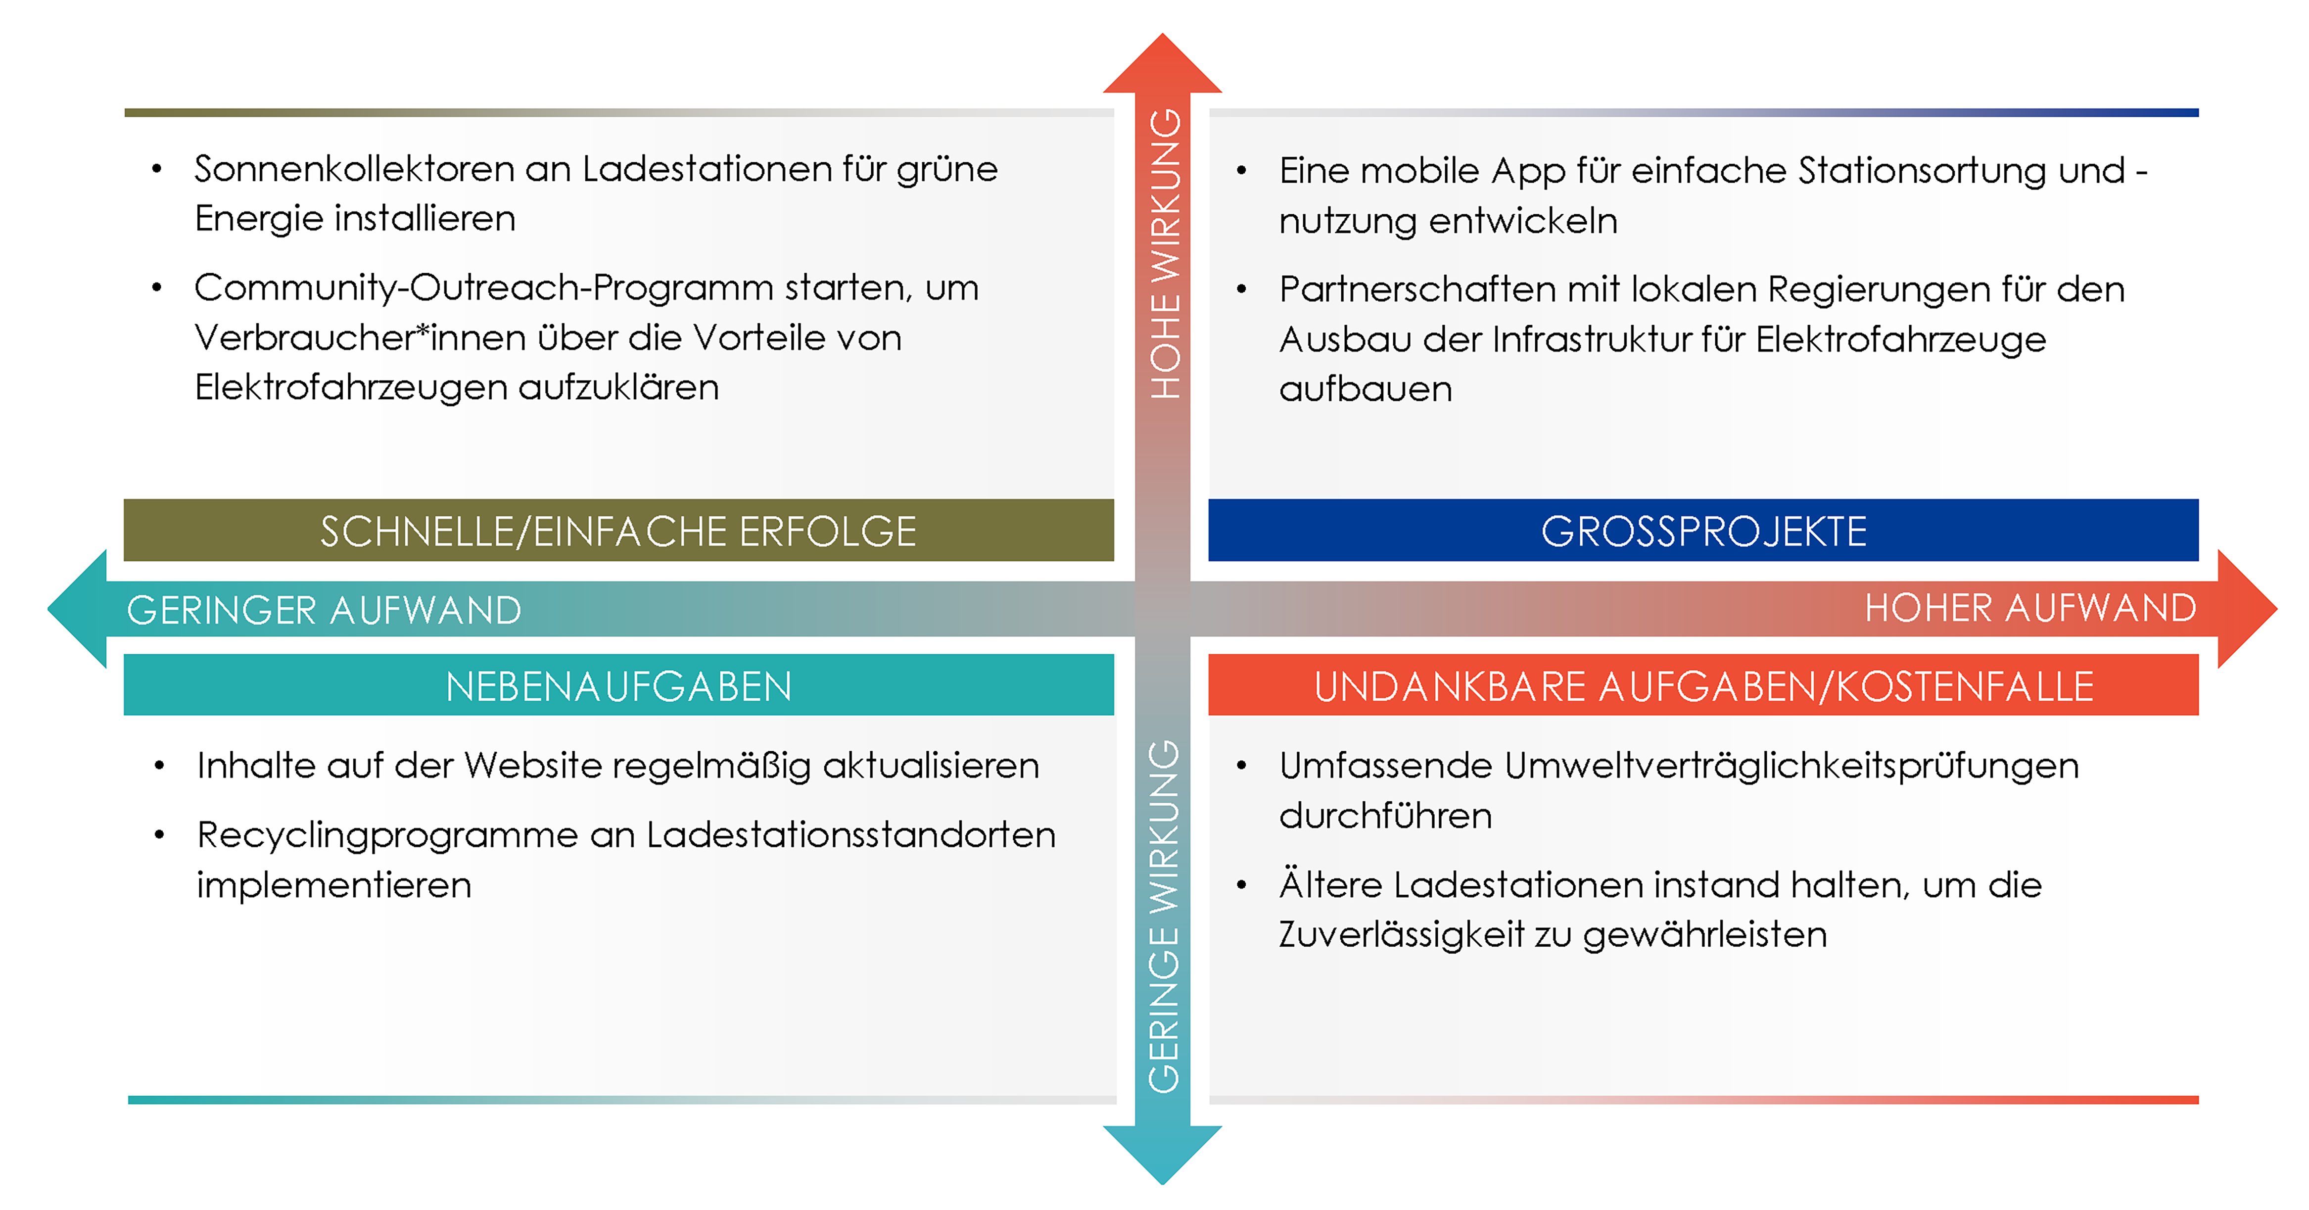
EINFACHE AUFWAND-WIRKUNG-MATRIX
VORLAGE
Verwendung dieser Vorlage: Diese einfache Vorlage mit oder ohne Beispieltext eignet sich am besten für kleine Projekte, bei denen Teamleiter*innen und Projektmanager*innen effizient Aufgaben bewerten und Entscheidungen treffen müssen. Der Schwerpunkt liegt darauf, die Wirkung jeder Aufgabe dem erforderlichen Aufwand gegenüberzustellen – ohne sich in komplexen Details zu verlieren.
Besonderheiten der Vorlage: Die Vorlage zeichnet sich durch ihr benutzungsfreundliches Layout aus, das Aufgaben je nach Wirkung und Aufwand in Quadranten kategorisiert. Das intuitive Bewertungssystem vereinfacht den Evaluierungsprozess und bietet eine klare Visualisierung der Aufgaben, die priorisiert werden sollten, um die Ergebnisse zu maximieren.

Slide 2
AUFWAND-WIRKUNG-MATRIX
Text
Text
HOHE WIRKUNG
SCHNELLE/EINFACHE ERFOLGE
GROSSPROJEKTE
GERINGER AUFWAND
HOHER AUFWAND
NEBENAUFGABEN
Text
Text
UNDANKBARE AUFGABEN/KOSTENFALLE
GERINGE WIRKUNG

Slide 3
HAFTUNGSAUSSCHLUSS Alle von Smartsheet auf der Website aufgeführten Artikel, Vorlagen oder Informationen dienen lediglich als Referenz. Wir versuchen, die Informationen stets zu aktualisieren und zu korrigieren. Wir geben jedoch, weder ausdrücklich noch stillschweigend, keine Zusicherungen oder Garantien jeglicher Art über die Vollständigkeit, Genauigkeit, Zuverlässigkeit, Eignung oder Verfügbarkeit in Bezug auf die Website oder die auf der Website enthaltenen Informationen, Artikel, Vorlagen oder zugehörigen Grafiken. Die Nutzung dieser Informationen erfolgt deshalb auf eigenes Risiko.

